Slide 1
Курсова робота на тему: «Онлайн-платформа для ведення щоденника»
Виконав: студент групи ІПЗ 23-4, Отовчиць Ілля
Керівник: Дмитренко І. А.
ДУ «Житомирська політехніка», 2026 рік

Slide 2
Актуальність теми
Проблема: Ризики конфіденційності при використанні публічних хмарних сервісів та відсутність простих, структурованих інструментів для ведення приватних цифрових записів у закритому середовищі.
Рішення: Розробка автономного вебзастосунку Diary на базі архітектури MVC, що забезпечує повний контроль над даними та логікою обробки інформації.
Переваги: Високий рівень безпеки захист від SQL-ін’єкцій через PDO, масштабованість архітектури та можливість гнучкого адміністрування користувачів.

Slide 3
Основний функціонал
Повний цикл CRUD для нотаток: можливість створення, перегляду, редагування та безповоротного видалення персональних записів.
Багаторівнева система доступу: розмежування прав між звичайними користувачами та адміністратором системи для управління обліковими записами.
Персоналізація даних: кожен користувач має доступ лише до власних нотаток завдяки фільтрації запитів за унікальним ідентифікатором у базі даних.
Захищена авторизація: реалізація реєстрації та входу в систему з використанням сесій для збереження стану користувача.
Автоматична хронологія: фіксація точного часу створення кожного запису для зручного відстеження історії нотаток.

Slide 4




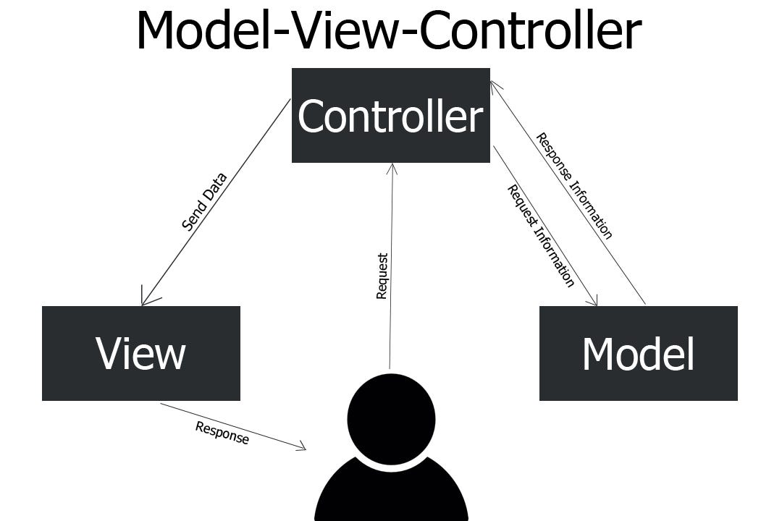
Інструменти розробки

Slide 5
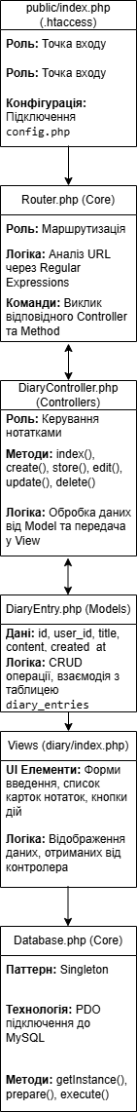
Архітектура додатку

Slide 6
Логіка маршрутизації
Єдина точка входу: використання файлу index.php у папці public для обробки всіх вхідних HTTP-запитів.
Обробка URL через Regex: маршрутизатор аналізує запит та зіставляє його з відповідним контролером і методом.
Динамічна диспетчеризація: автоматичне створення екземплярів класів контролерів наприклад, DiaryController на основі отриманого маршруту.
Візуалізація: замість схеми таймера тут ідеально підійде схема: Запит - .htaccess - Router - Controller.

Slide 7
Робота з БД та безпека
Перехід до реляційної СУБД: використання MySQL замість JSON для забезпечення цілісності даних та швидкого пошуку через SQL-запити.
Безпека через PDO: реалізація підготовлених запитів Prepared Statements для захисту від найпоширенішої вебвразливості — SQL-ін’єкцій.
Паттерн Singleton: клас Database.php гарантує створення лише одного підключення до бази даних протягом сесії, що оптимізує використання ресурсів сервера.
Об'єктно-орієнтований підхід: кожна таблиця бази даних представлена відповідною моделлю User.php, DiaryEntry.php.

Slide 8
Висновки
Мету досягнуто: Розроблено масштабований вебзастосунок для ведення персональних нотаток із функцією адміністрування.
Архітектура: Проєкт успішно побудовано на основі паттерну MVC, що забезпечує чітке розділення бізнес-логіки, даних та інтерфейсу.
Оптимізація: Замість локальних файлів реалізовано роботу з реляційною СУБД MySQL, що дозволяє надійно зберігати великі обсяги інформації та керувати зв'язками між ними.
Безпека Back-end: Впроваджено захист від SQL-ін’єкцій через PDO Prepared Statements та безпечне керування користувацькими сесіями.
Практична цінність: Створено гнучку платформу, яка може бути розгорнута на будь-якому вебсервері та легко доповнена новими модулями наприклад, API чи системою тегів.

